Slide 1



LIONS CLUBS INTERNATIONAL MD 108 ITALY
66° Congresso Nazionale Lions BARI 25 – 27 Maggio 2018
Relatore
Lion Paolo Colombo

Slide 2



Lo sviluppo di
LIONS CLUBS INTERNATIONAL MD 108 ITALY
66° Congresso Nazionale Lions - BARI 25 – 27 Maggio 2018
Ricerca scientifica e innovazione tecnologica per un service di grande importanza sociale per il recupero di studenti che abbandonano la scuola

Slide 3

Cosa è Seleggo
LIONS CLUBS INTERNATIONAL MD 108 ITALY
66° Congresso Nazionale Lions - BARI 25 – 27 Maggio 2018
Operativo dal 2015
L’attuale strumento compensativo per gli studenti dislessici (4-5% della popolazione scolastica)
Libri di testo da leggere e studiare
Trasformazione dei testi in Word con caratteri particolari ingranditi e spaziati
Ascolto di file Mp3 da sintesi vocale a diversa velocità
File pdf leggibili da altri software di sintesi vocale (es. Leggixme)
In partnership con IRCCS Medea che ha definito i parametri tecnici e la metodica certificata a livello internazionale

Slide 4
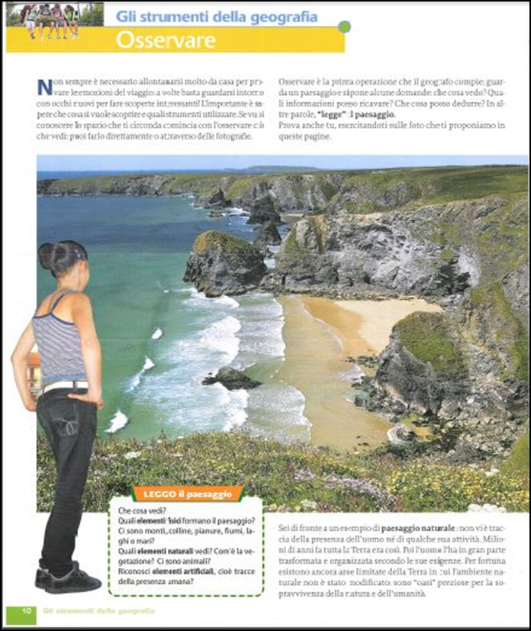

LIONS CLUBS INTERNATIONAL MD 108 ITALY
66° Congresso Nazionale Lions - BARI 25 – 27 Maggio 2018

Slide 5
LIONS CLUBS INTERNATIONAL MD 108 ITALY
66° Congresso Nazionale Lions - BARI 25 – 27 Maggio 2018
Il perché di una continua espansione
La certificazione scientifica dell’IRCCS E.Medea della Nostra Famiglia
275 libri a catalogo prevalentemente per le materie di studio delle secondarie 1° grado. Significativa copertura delle scuole italiane. 27000 ore di lavoro dei volontari
Accordo con Editori Zanichelli e De Agostini Scuola
La promozione di convegni e corsi di formazione sui DSA
Il coinvolgimento diretto degli Ist.Comprensivi , gli incontri con il Collegio Docenti e con i Genitori , il supporto agli utenti.
Accreditamento delle Autorità Scolastiche Provinciali e locali

Slide 6
LIONS CLUBS INTERNATIONAL MD 108 ITALY
66° Congresso Nazionale Lions - BARI 25 – 27 Maggio 2018
La sinergia garantisce l’evoluzione
I risultati della ricerca di Medea e
l’esperienza sul campo di Seleggo
hanno portato allo sviluppo di
Seleggo2.0
On line da inizio Settembre 2018

Slide 7
LIONS CLUBS INTERNATIONAL MD 108 ITALY
66° Congresso Nazionale Lions - BARI 25 – 27 Maggio 2018
Lo sviluppo di Seleggo 2.0
  da semplice seppure fondamentale ausilio alla letto-scrittura a strumento di studio e approfondimento
  La maggior personalizzazione possibile per l’utente , in linea con i risultati della ricerca di Medea e del trend della ricerca internazionale
  rendere lo strumento più facile, agevole e coinvolgente
  Uno ed uno solo strumento compensativo per tutte le materie di studio e arricchimento aggiungendo libri di arte ,musica, tecnologia
  distintività rispetto ad altri testi ottimizzati per dislessici, grazie al legame con Medea il cui software Tachidino rileva le necessità dello studente dislessico e fornisce il Font personalizzato
  realizzazione della inclusione utilizzando la LIM in classe

Slide 8
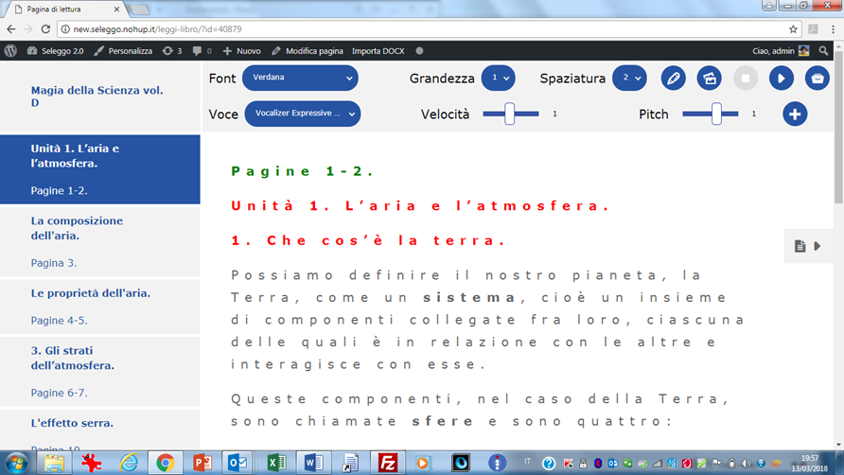
LIONS CLUBS INTERNATIONAL MD 108 ITALY
66° Congresso Nazionale Lions - BARI 25 – 27 Maggio 2018
Indici del libro con numero di pagine e scroll
Scelta fra 15 Font
Scelta grandezza carattere
Scelta spaziatura carattere e interlinea
Cursore velocità ascolto
Annotazioni
Menu funzioni
Accesso archivio immagini Google
Karaoke

Slide 9
LIONS CLUBS INTERNATIONAL MD 108 ITALY
66° Congresso Nazionale Lions - BARI 25 – 27 Maggio 2018
MIUR.AOODRPI.REGISTRO UFFICIALE(U).0008163.11-05-2018
Ufficio Scolastico Regionale per il Piemonte UFFICIO IV Corso Vittorio Emanuele II, 70, 10121 - Torino (TO) Torino, lunedì 30 aprile 2018
Ai Dirigenti degli Istituti Comprensivi e delle Scuole Secondarie di I grado del Piemonte
Ai Docenti Referenti DSA degli Istituti Comprensivi e delle Scuole Secondarie di I grado del Piemonte
Ai Dirigenti e ai Docenti referenti inclusione dell’Istruzione, dell’Università e della Ricerca Ufficio Scolastico Regionale per il Piemonte Ufficio I degli Ambiti territoriali del Piemonte
Oggetto: Progetto “Seleggo” : iniziativa a favore degli allievi con dislessia
RESP. COORD. TECNICO Area inclusione e disabilità USR
Si segnala che, a partire dall’a.s. 2018-19, le scuole secondarie di I grado del Piemonte potranno usufruire dei servizi messi a punto nell’ambito del Progetto “Seleggo” coordinato da “Seleggo Onlus – I Lions italiani per la dislessia”, in collaborazione con l’Istituto di Ricerca di neuropsichiatria infantile Medea, Nostra Famiglia di Bosisio Parini. La proposta consiste nella messa a disposizione di uno strumento compensativo gratuito che consente di migliorare velocità di lettura e di comprensione dei testi scritti, destinato agli studenti con diagnosi di dislessia frequentanti la scuola secondaria di I grado. ………
DIRIGENTE: Leonardo Filippone Riferimento: Paola DAMIANI

Slide 10
Diffusione di Seleggo nei distretti Lions
Le scuole iscritte sono presenti nei distretti
Ib1, Ib2, Ib3, Ib4, Ia1,Ia3,TA1 Ab,L,Tb, alcuni con gruppi di lavoro operativi
I singoli utenti iscritti sono sparsi in tutta Italia
Che ogni Distretto abbia un Officer di riferimento da contattare
LIONS CLUBS INTERNATIONAL MD 108 ITALY
66° Congresso Nazionale Lions - BARI 25 – 27 Maggio 2018

Slide 11
LIONS CLUBS INTERNATIONAL MD 108 ITALY
66° Congresso Nazionale Lions - BARI 25 – 27 Maggio 2018
La vera sfida
Non è mettere a disposizione uno strumento potente ed efficiente con risultati certificati , ma fare in modo che gli studenti lo possano utilizzare.
Occorre che la catena certificatori/specialisti , dirigenti scolastici , docenti , genitori e studenti funzioni e che tutti collaborino.
Che ciascuno si assuma la propria responsabilità per il recupero di tutte le intelligenze

Slide 12
Invito ai Lions
Ogni Club Lions adotti una scuola
Il primo service dura mezz’ora
. Confrontate i libri di testo della scuola media del vostro territorio con quanto abbiamo a catalogo.
. Avvicinate una scuola o l’autorità scolastica segnalatecelo a contattaci@seleggo.org
LIONS CLUBS INTERNATIONAL MD 108 ITALY
66° Congresso Nazionale Lions - BARI 25 – 27 Maggio 2018

Slide 13

LIONS CLUBS INTERNATIONAL MD 108 ITALY
66° Congresso Nazionale Lions - BARI 25 – 27 Maggio 2018
www. seleggo.org
contattaci@seleggo.org

